Slide 1
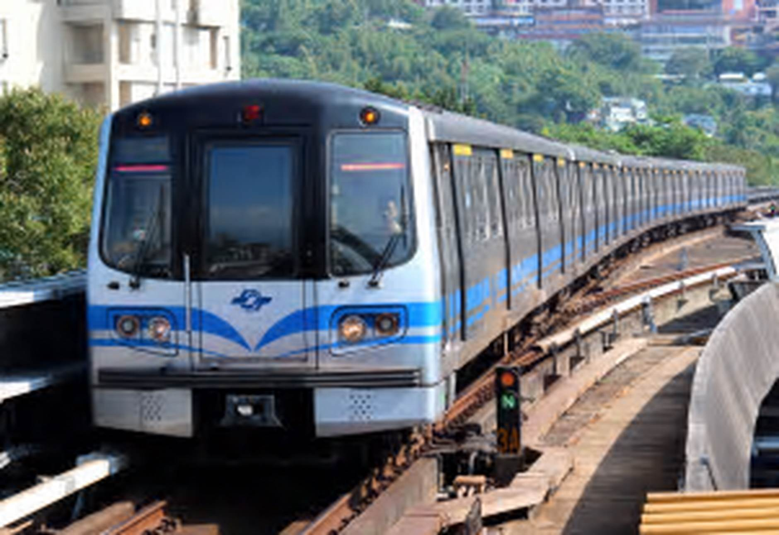
臺北市信義線一日遊
捷運
50305 張霽又

Slide 2
行程
大安森林公園站 | 大安站 | 信義安和站
春光乍現 | 飛天傳奇 | 水城臺北
四季
大安之花

Slide 3
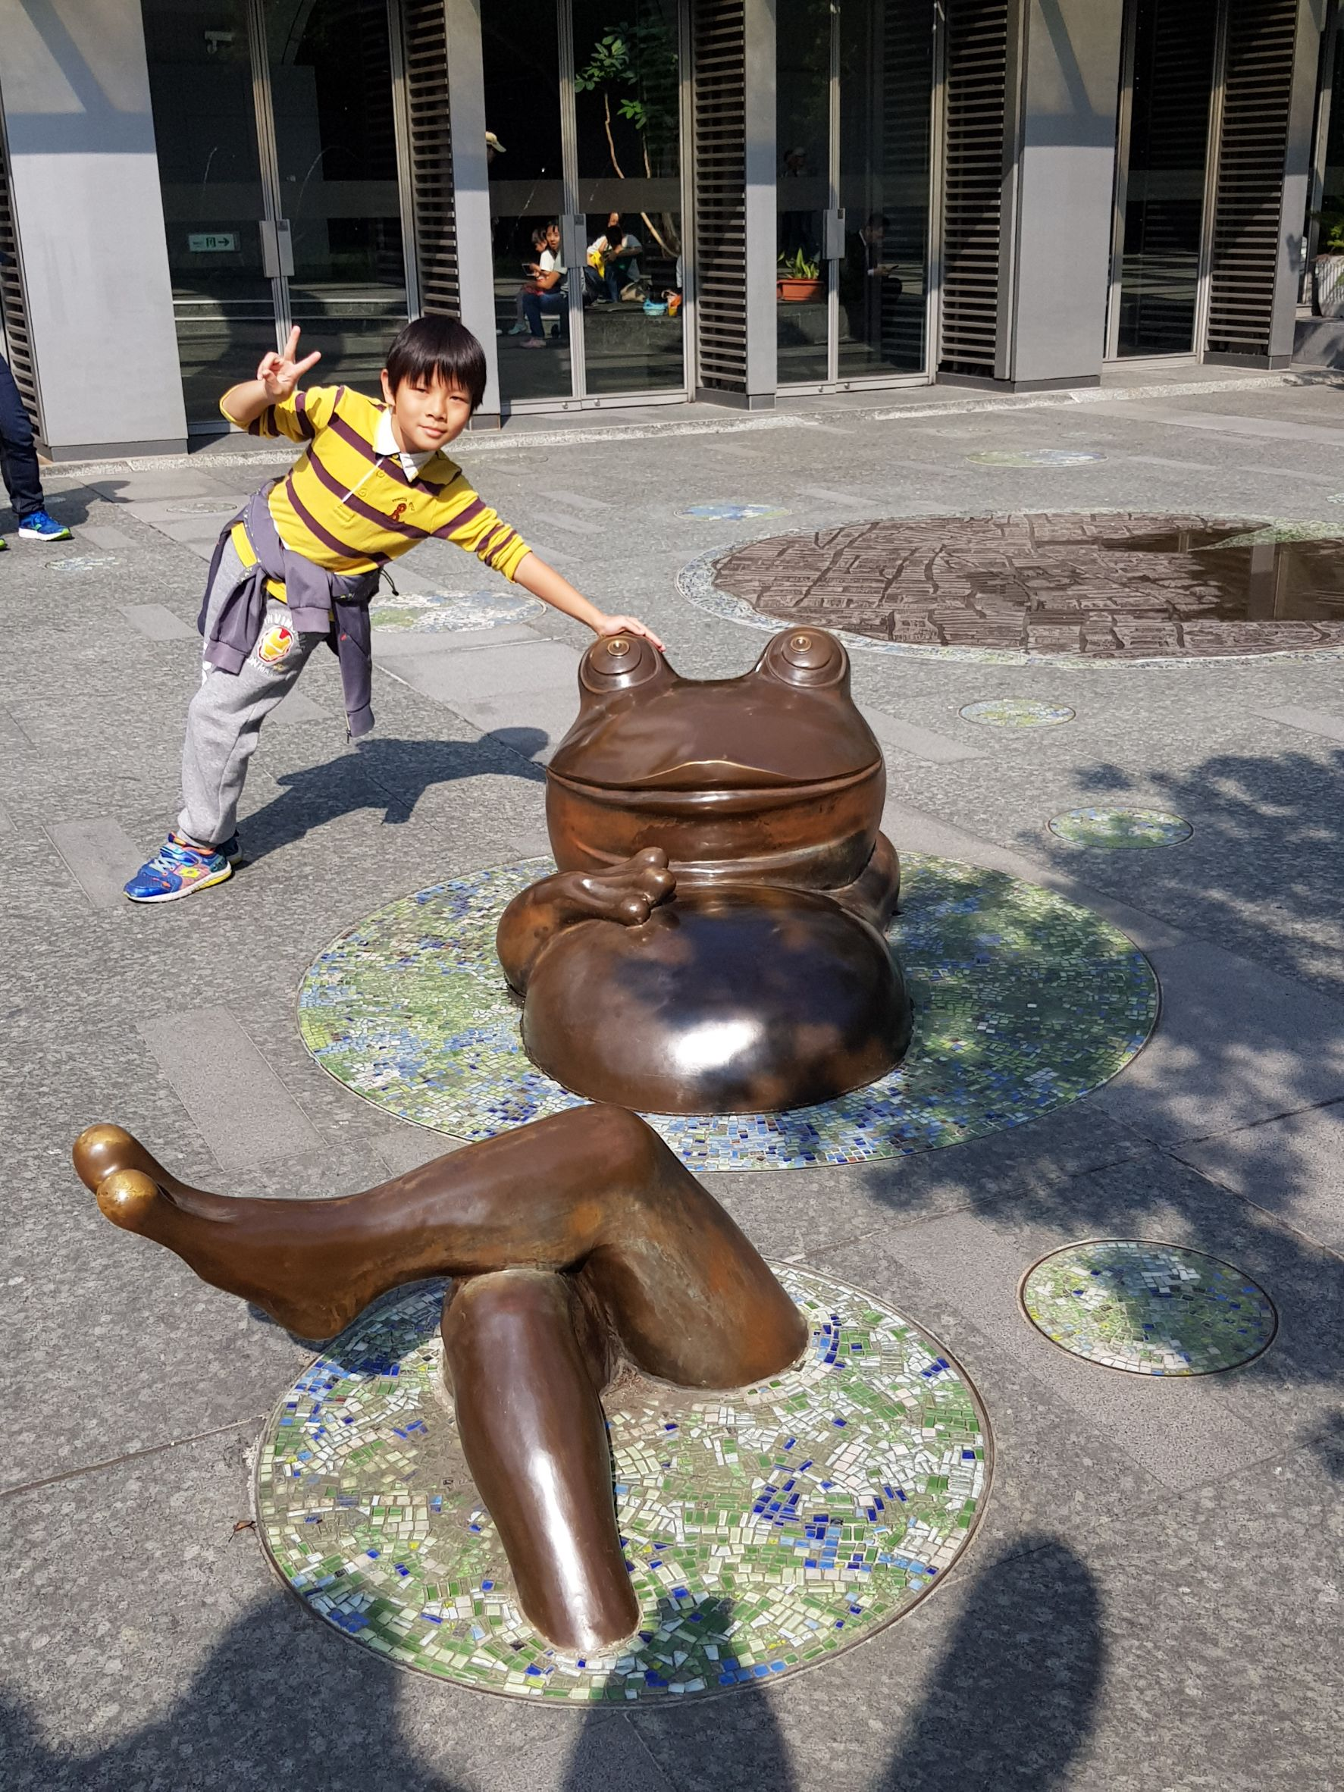
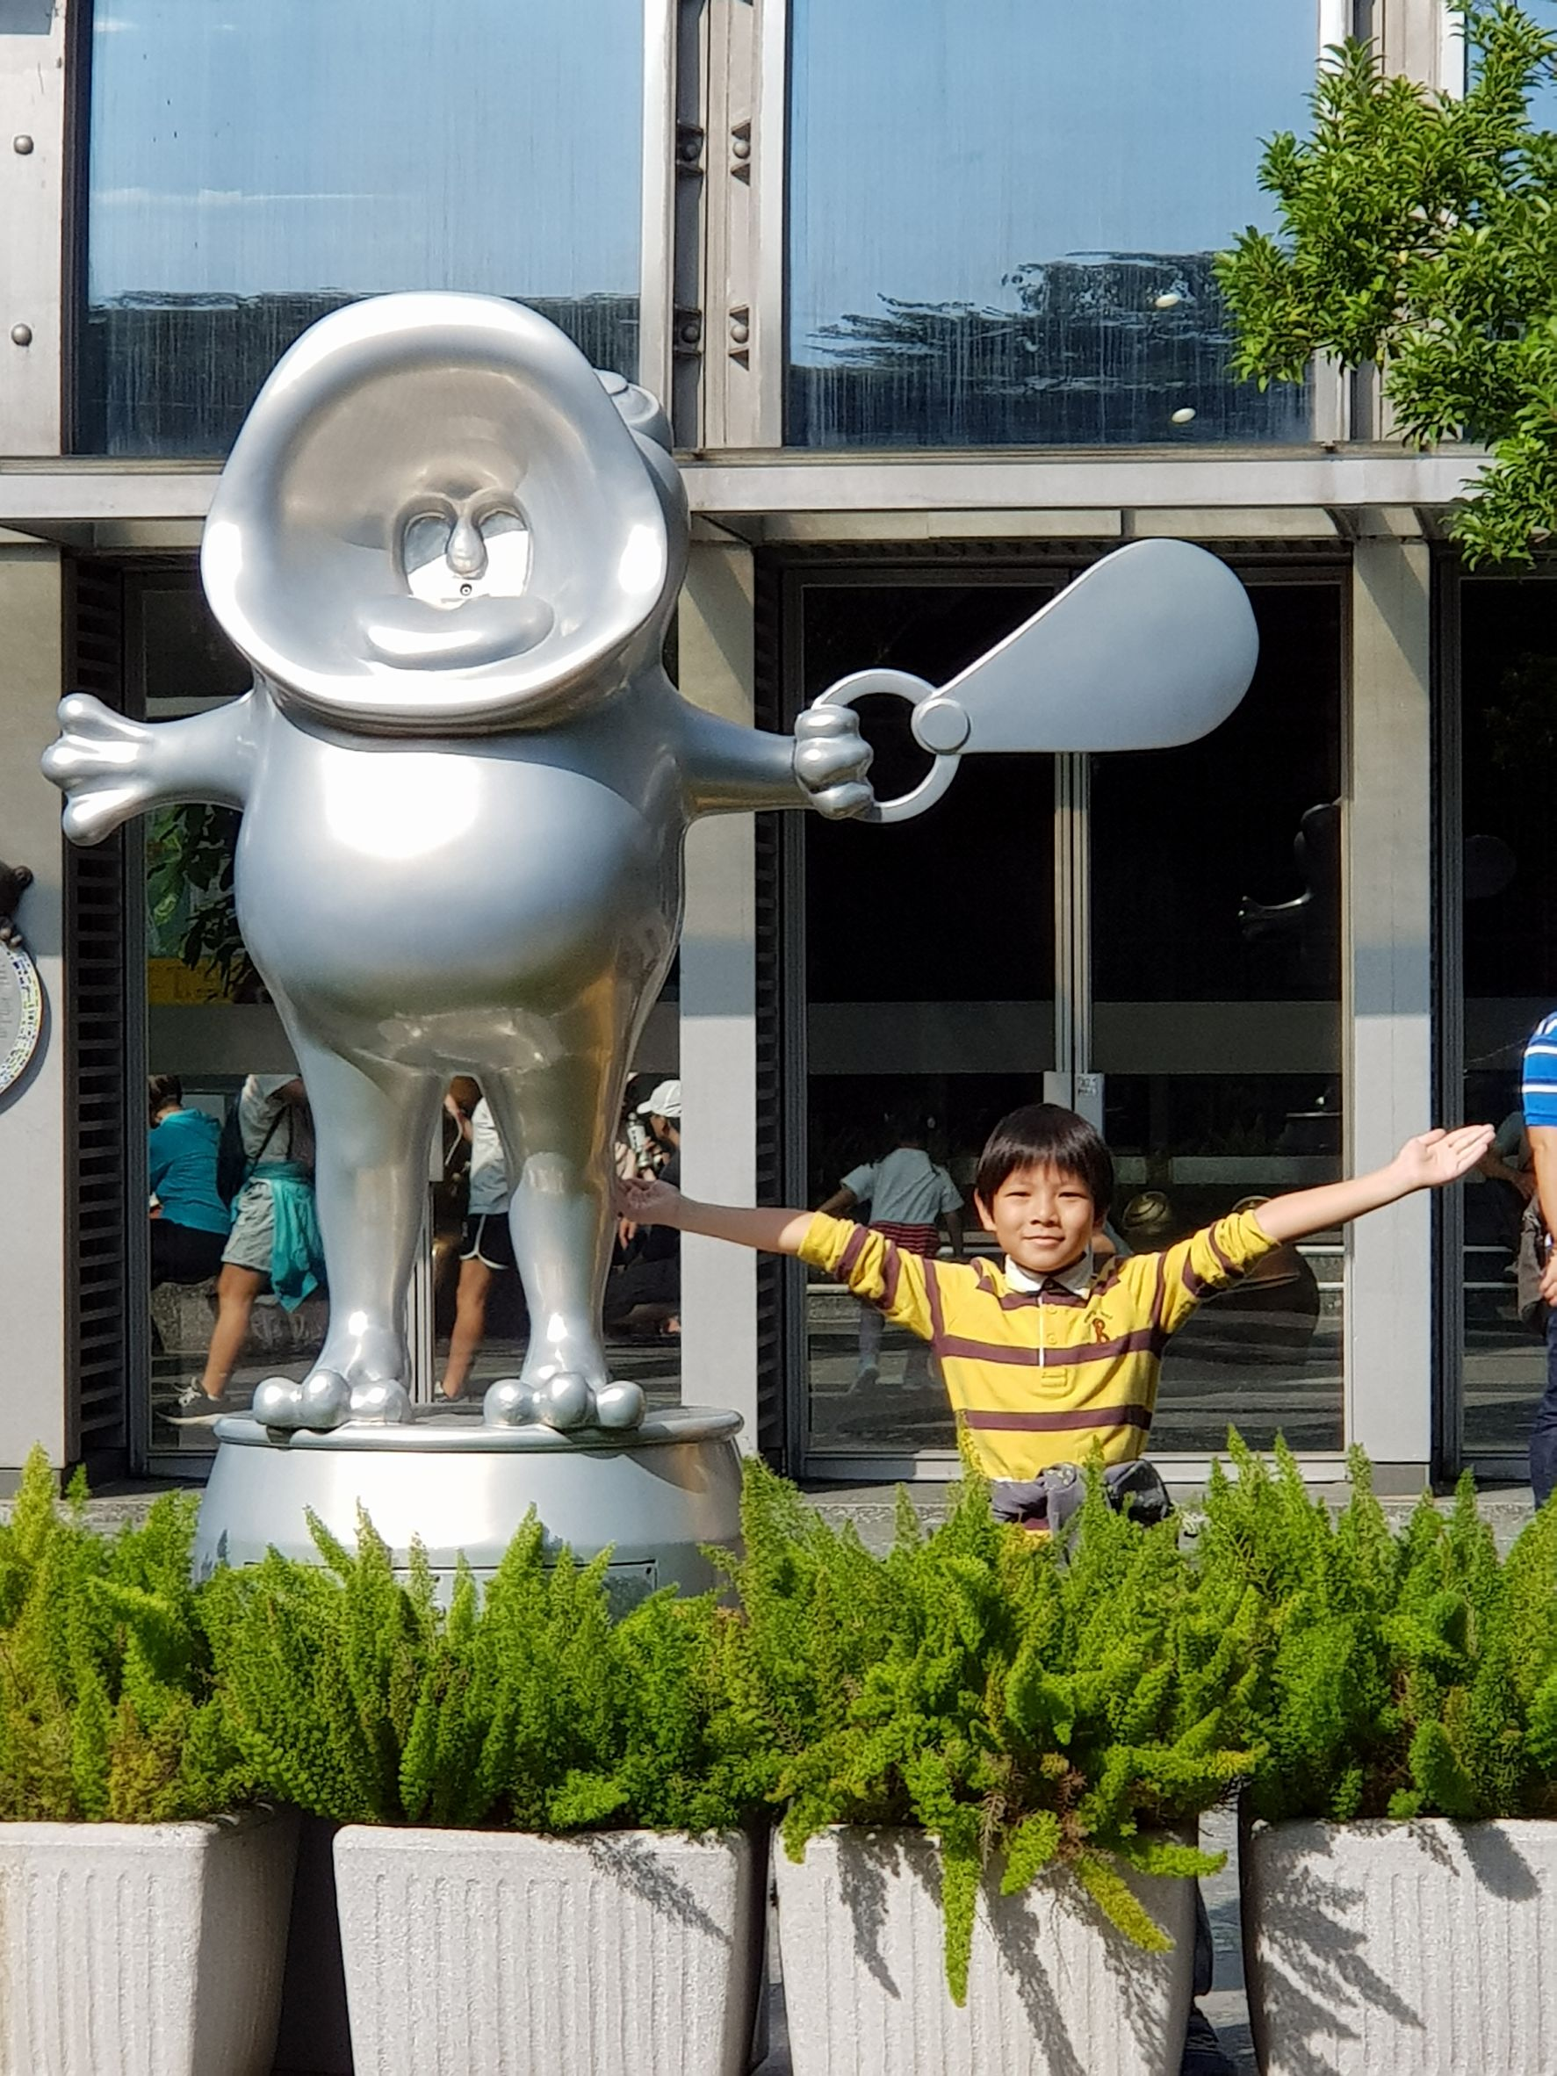
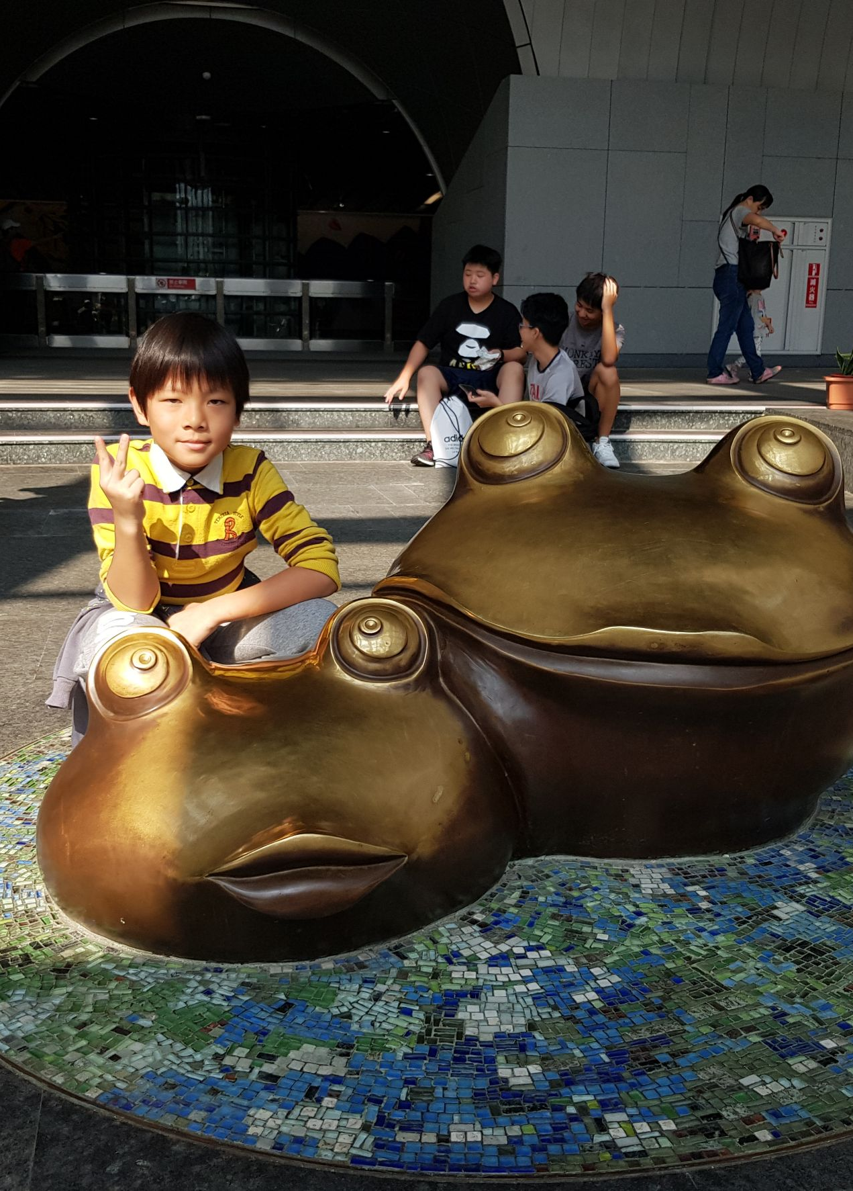
春光乍現
銀色小短腿蛙
大眼蛙
大眼蛙

Slide 4
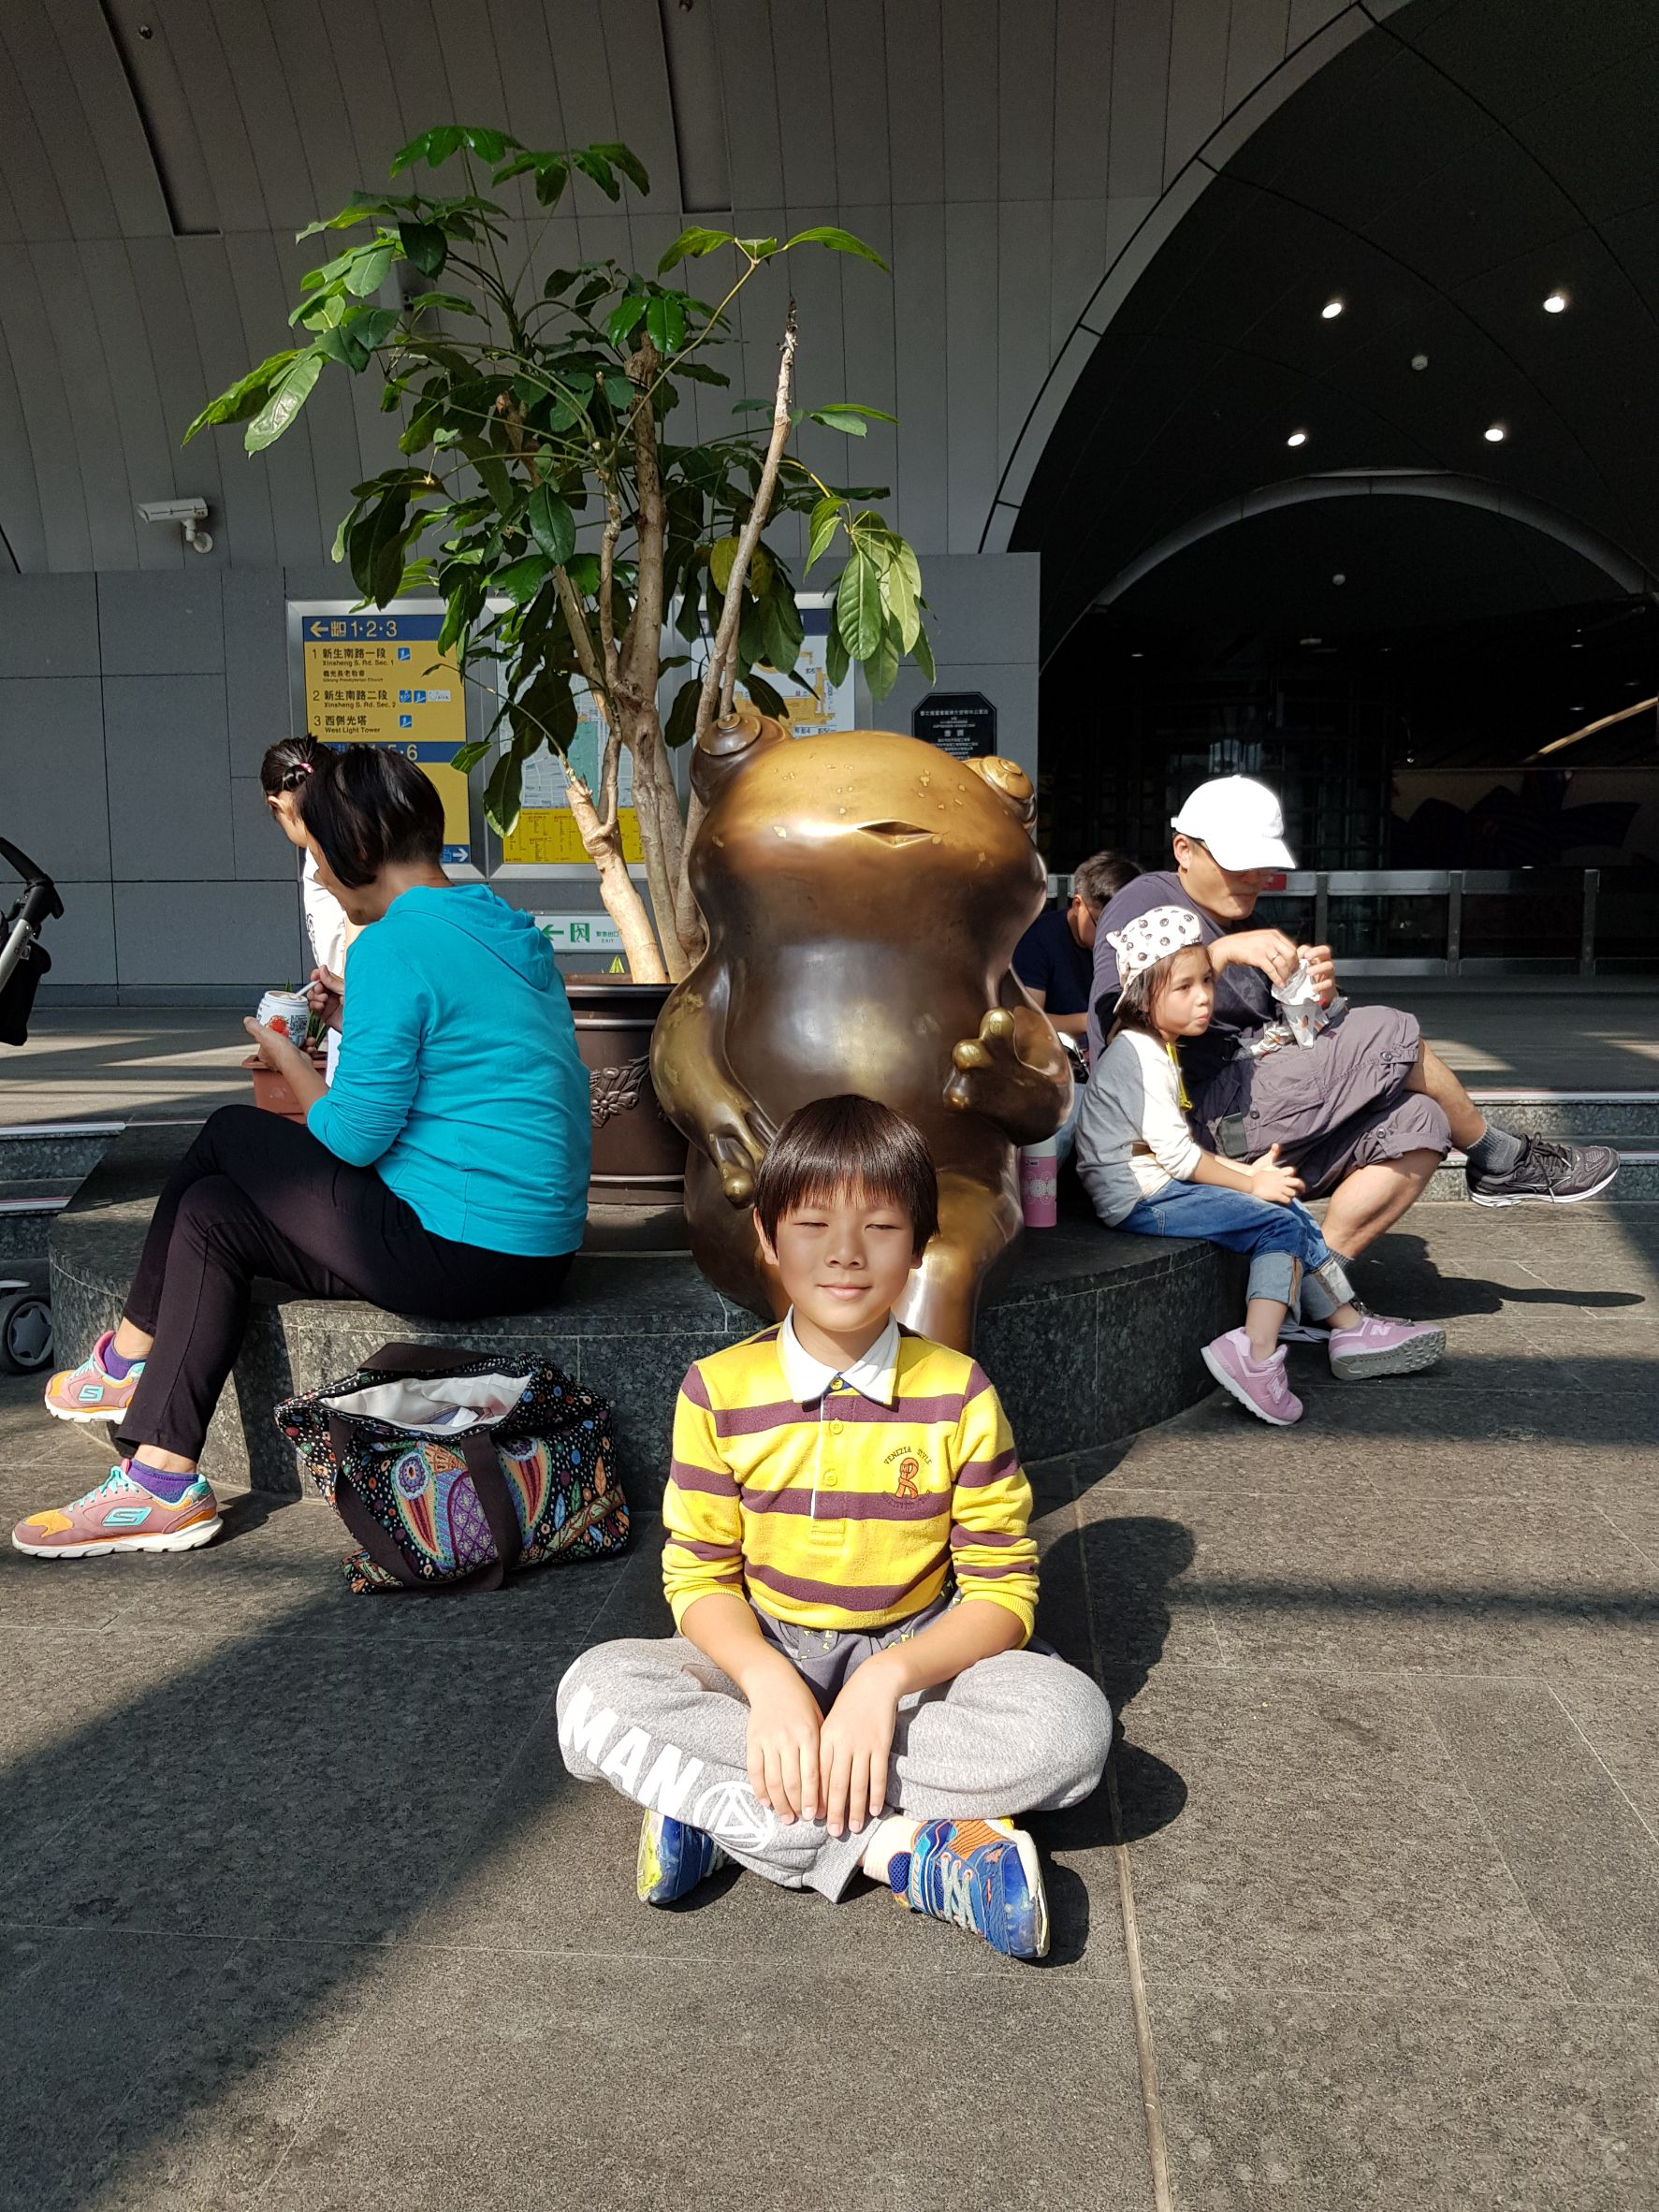
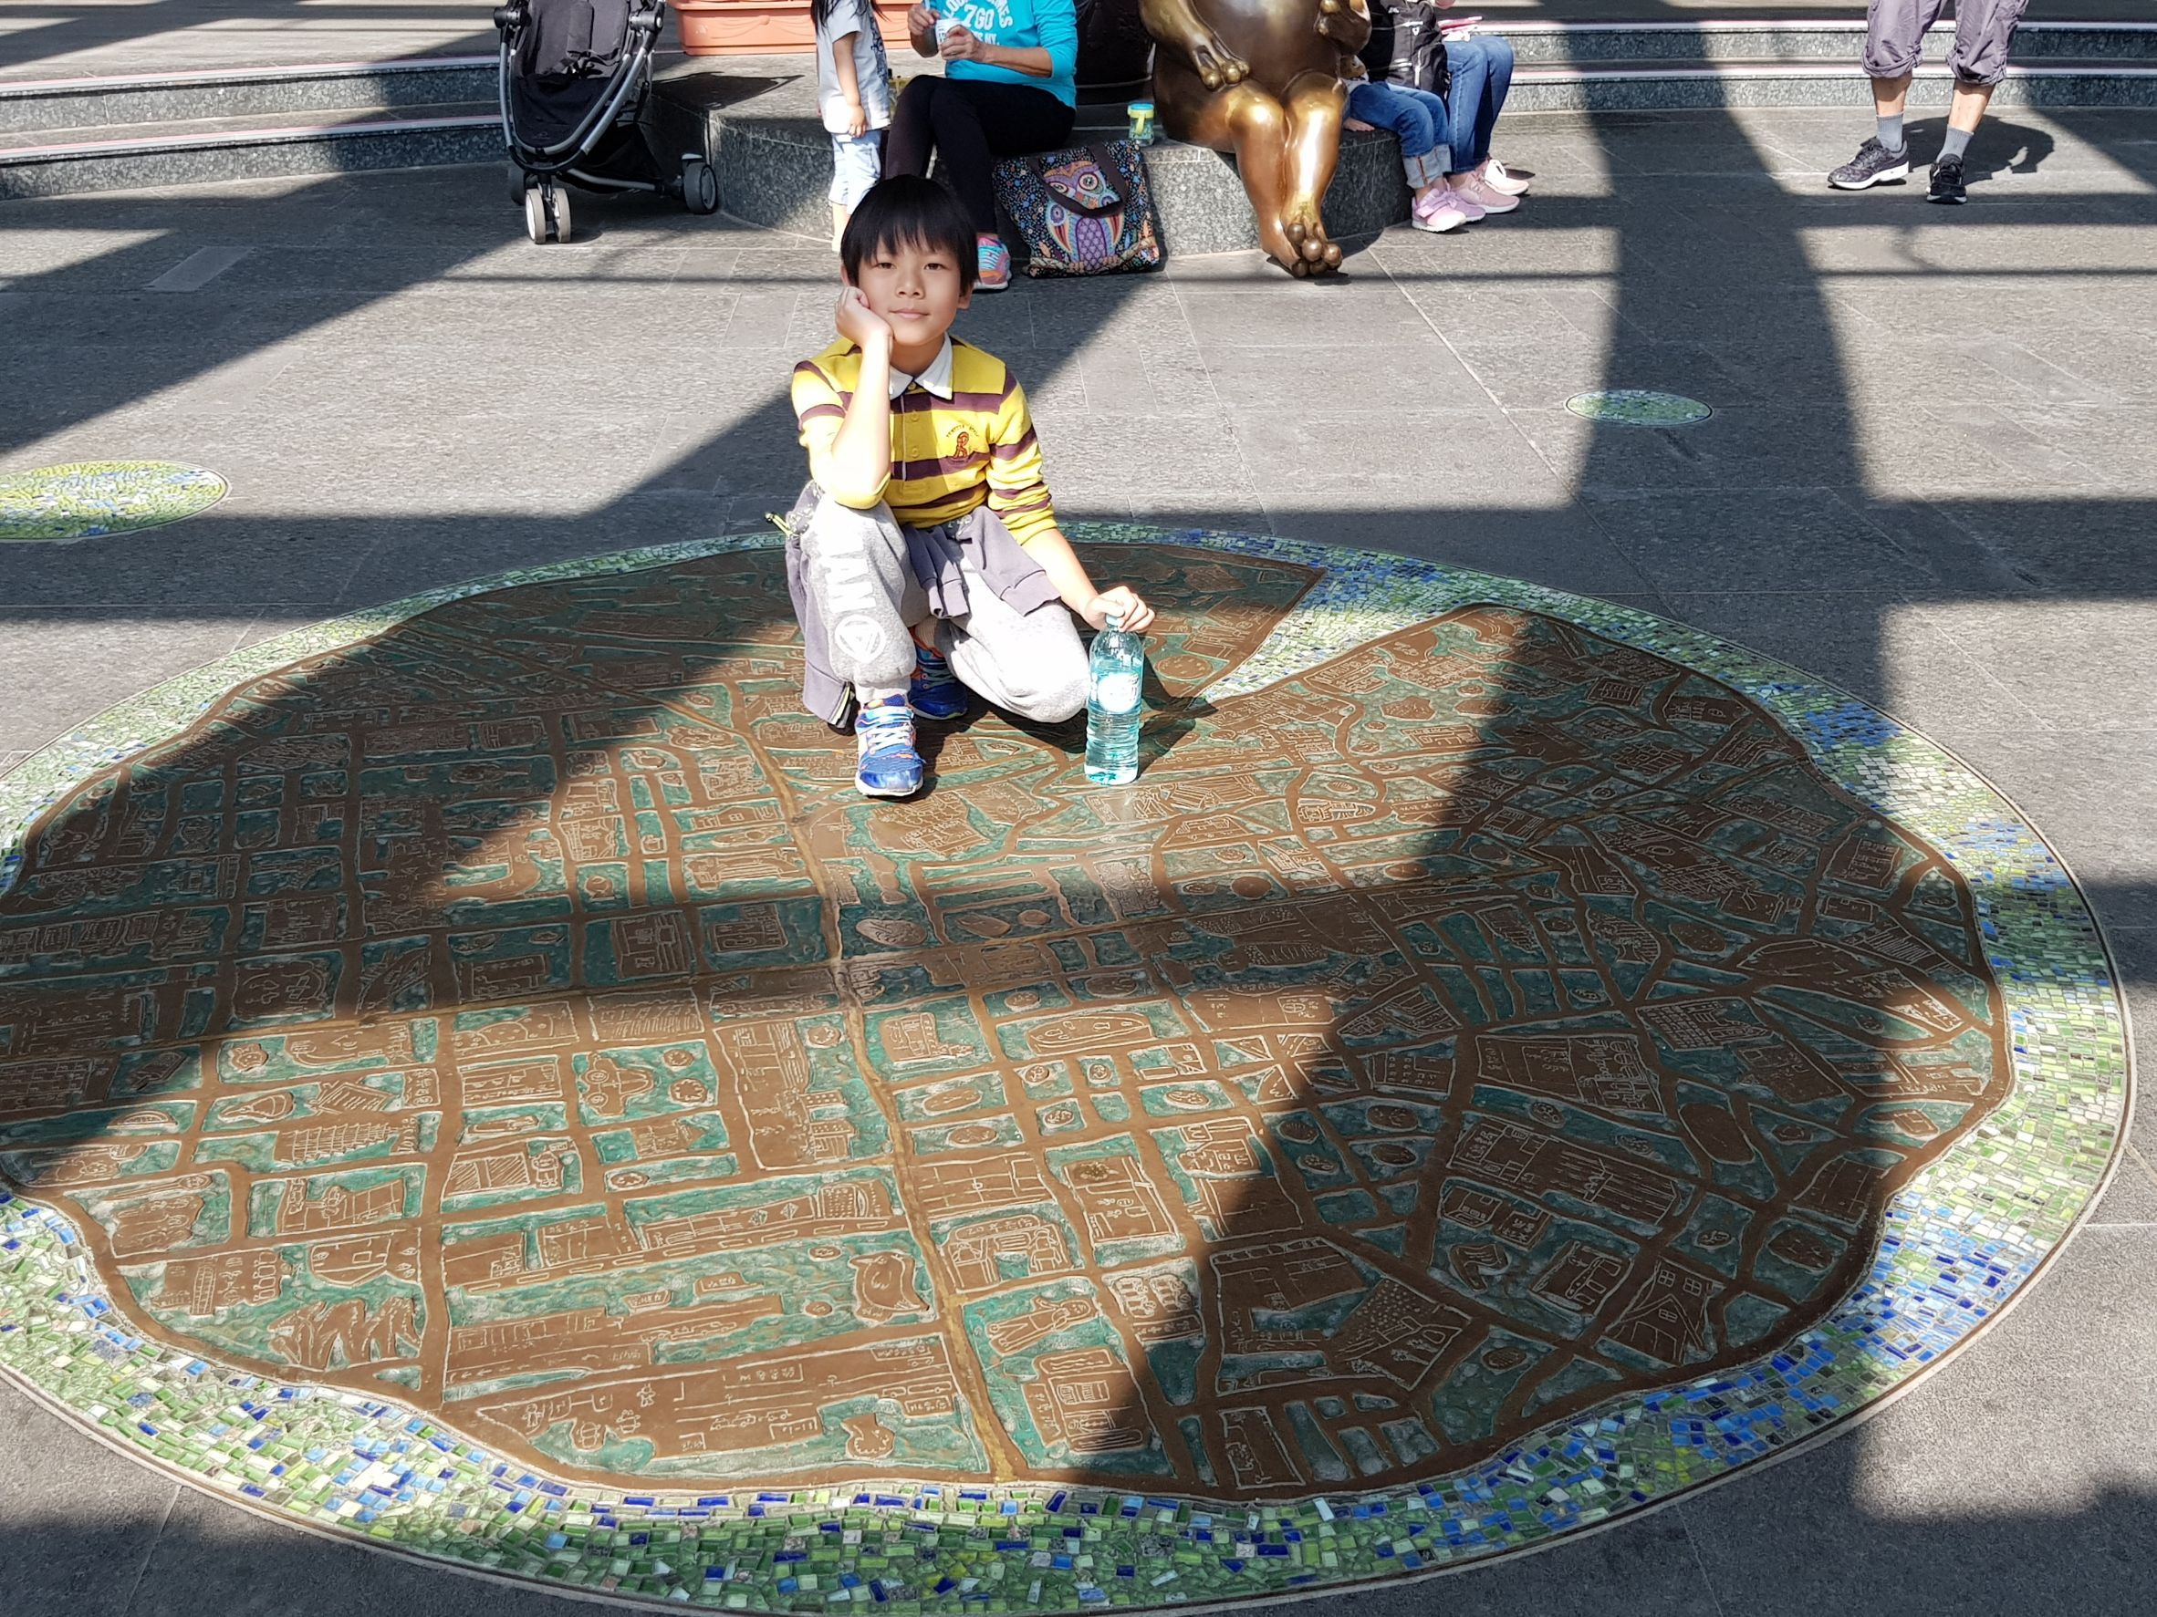
大眼蛙
蓮葉浮雕

Slide 5
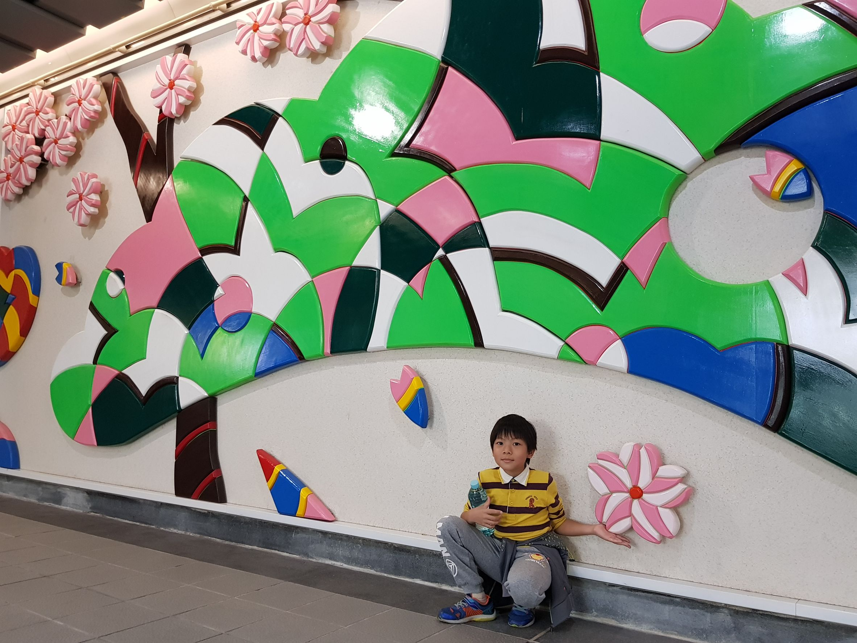
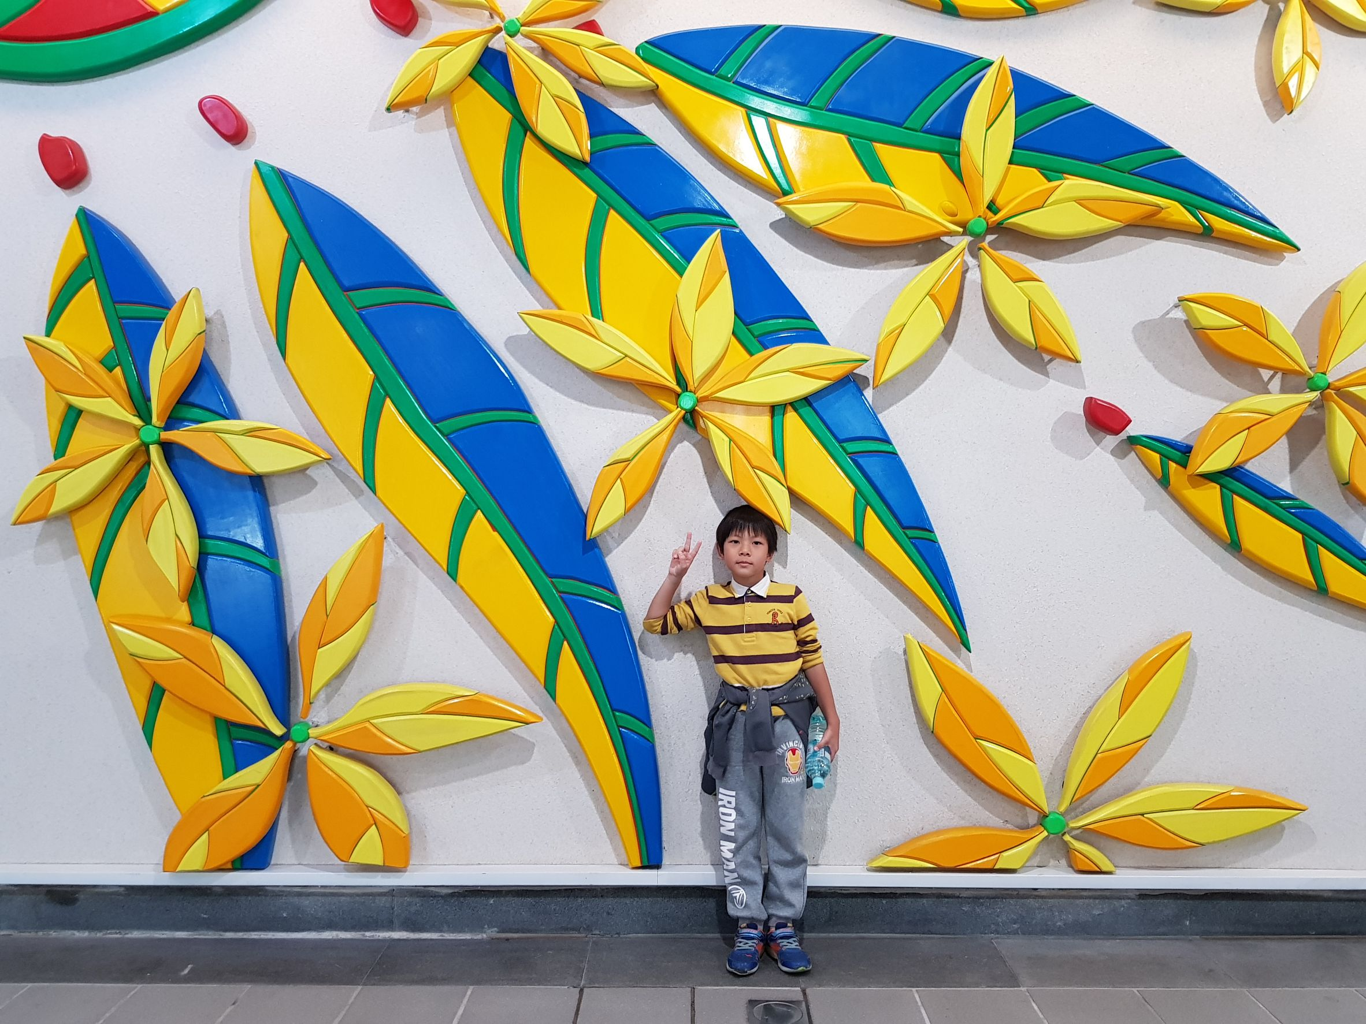
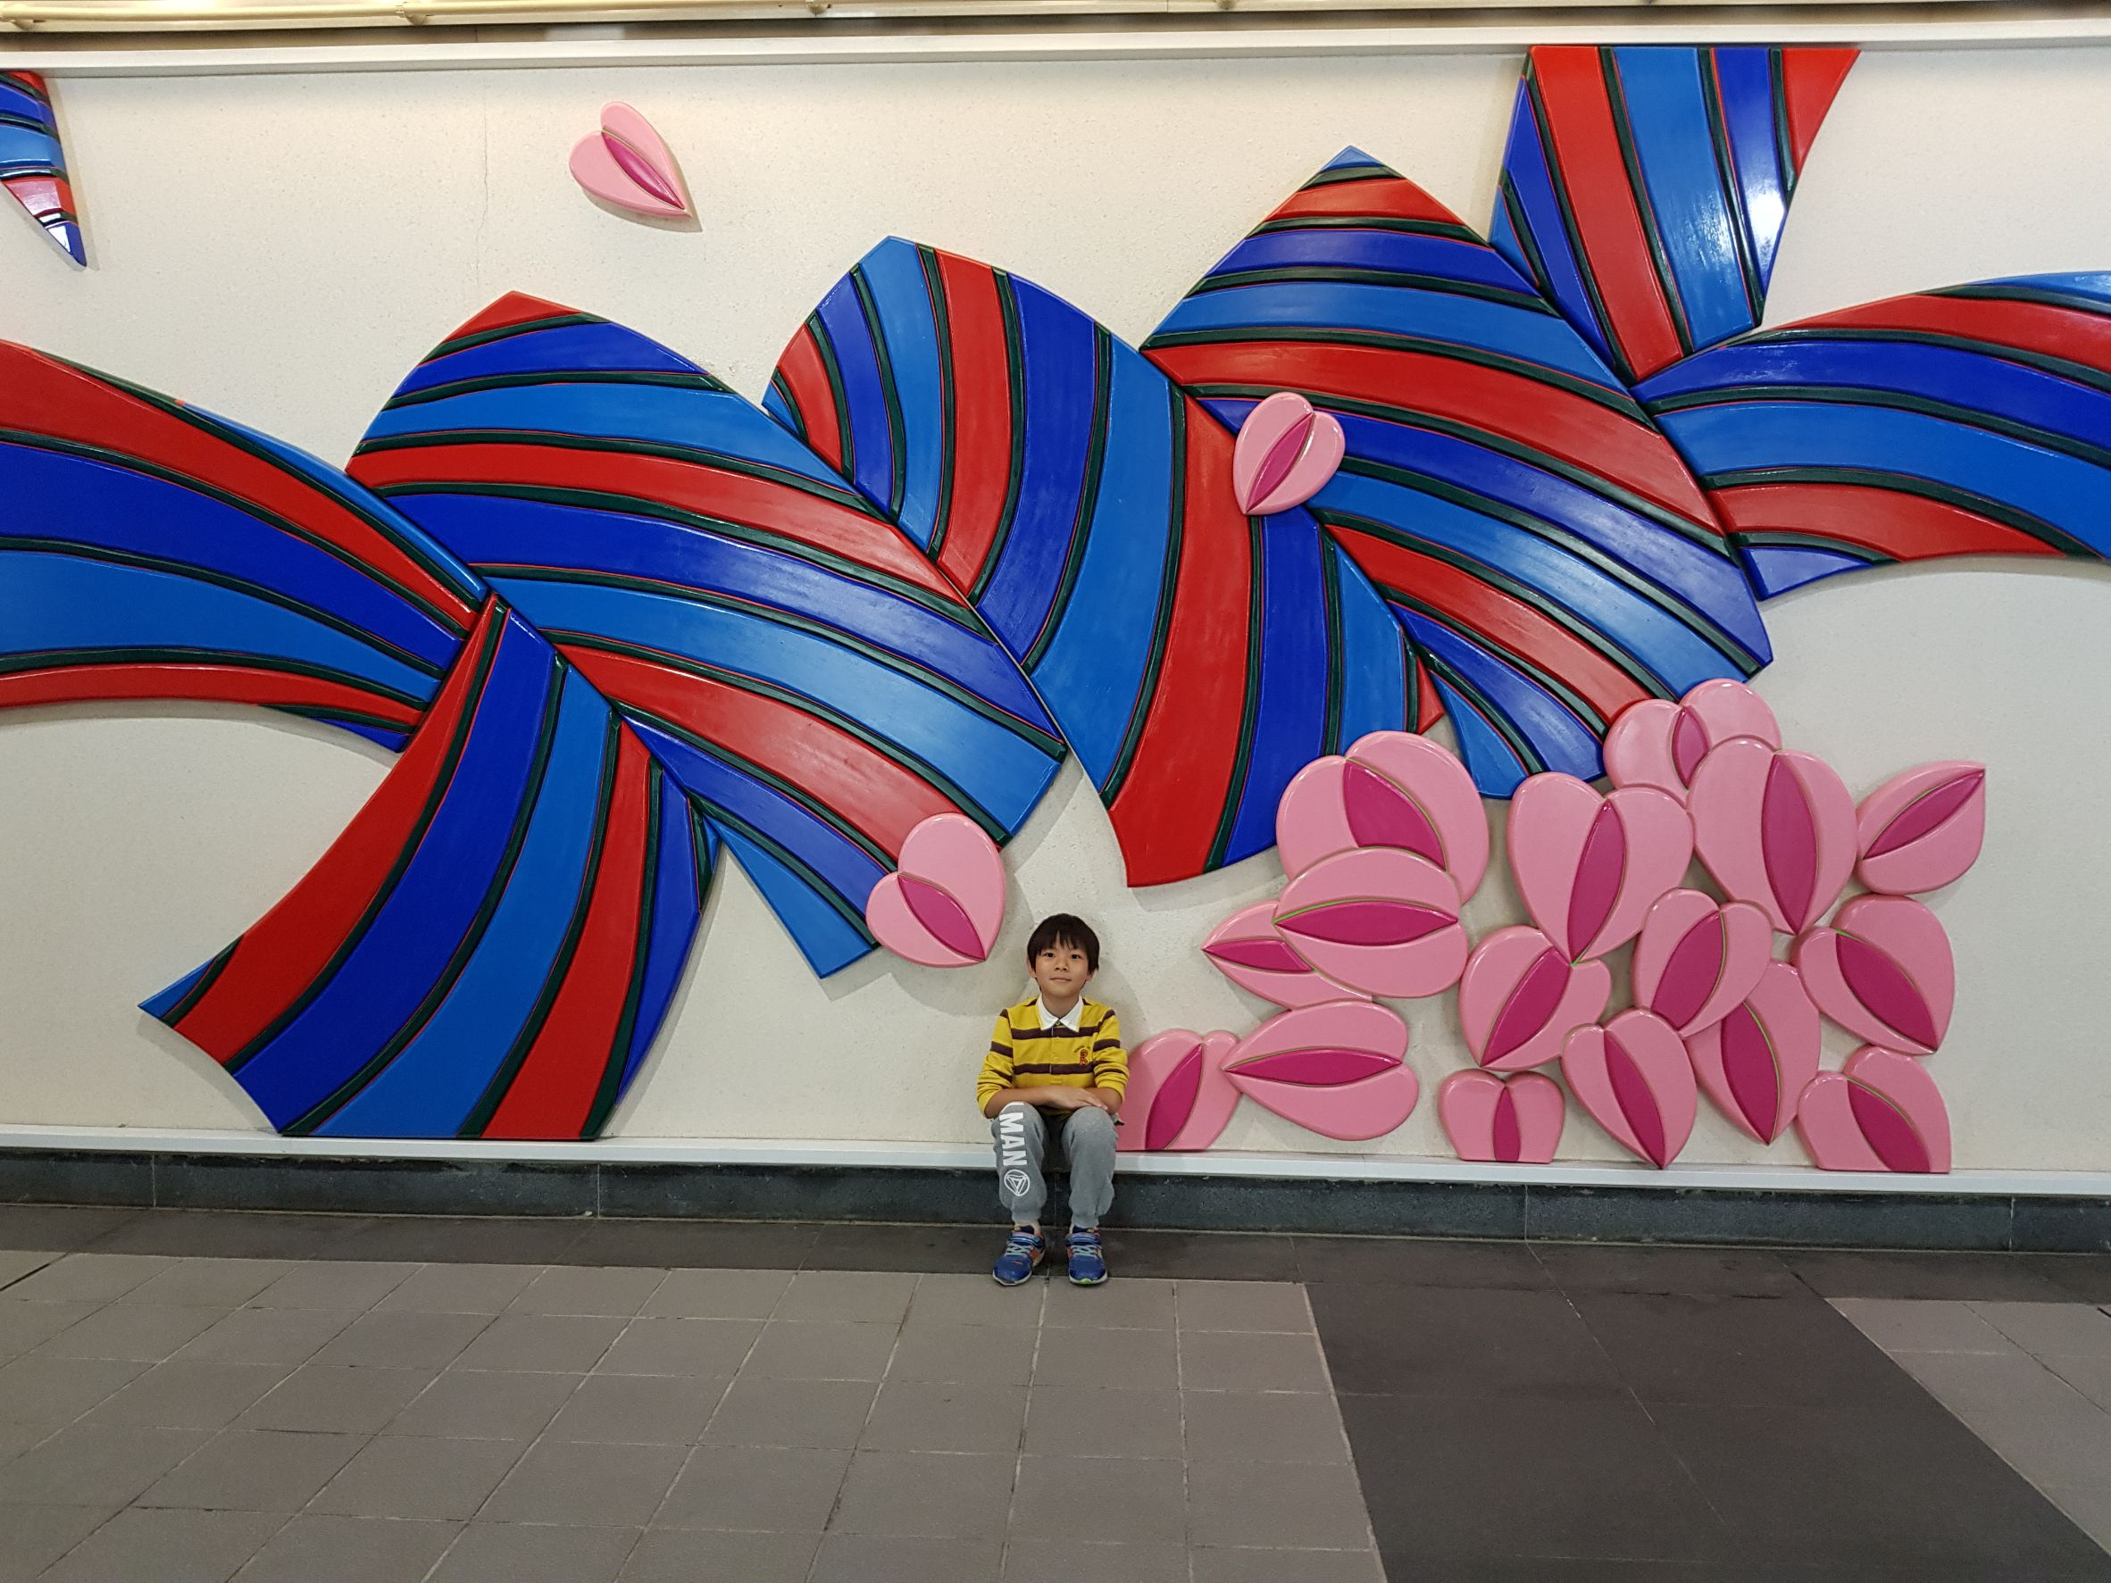
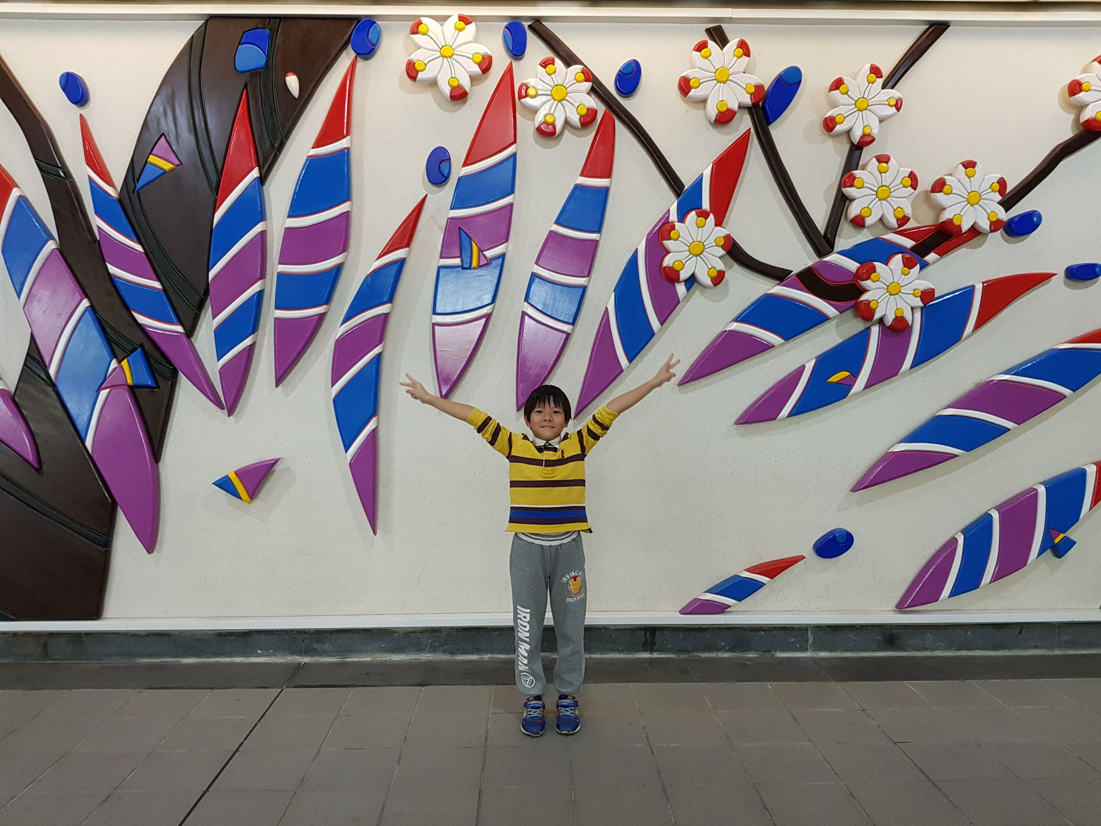
四季
春 夏 秋 冬

Slide 6
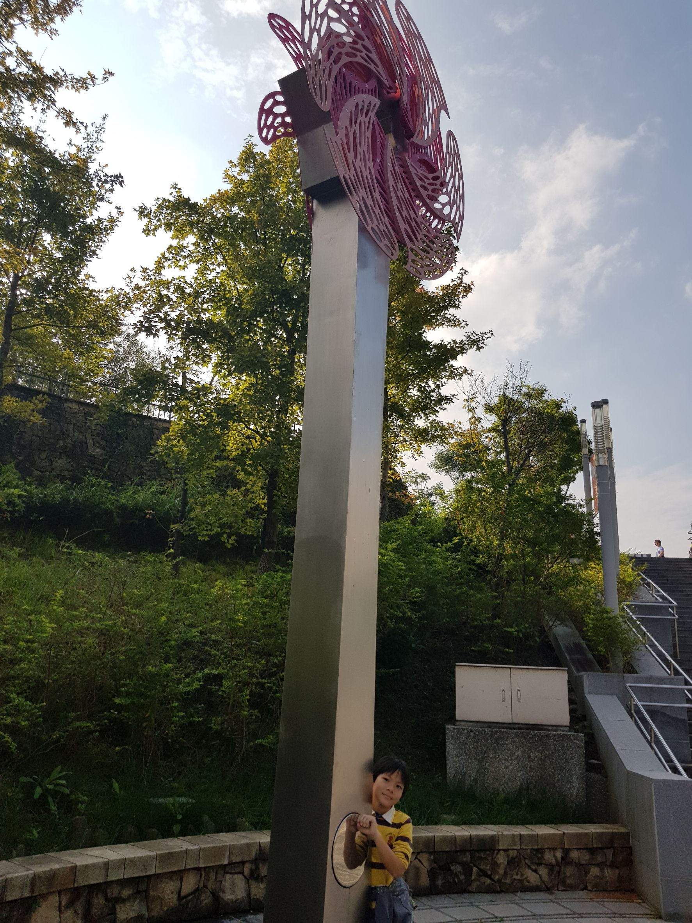
高聳的大安之花

Slide 7
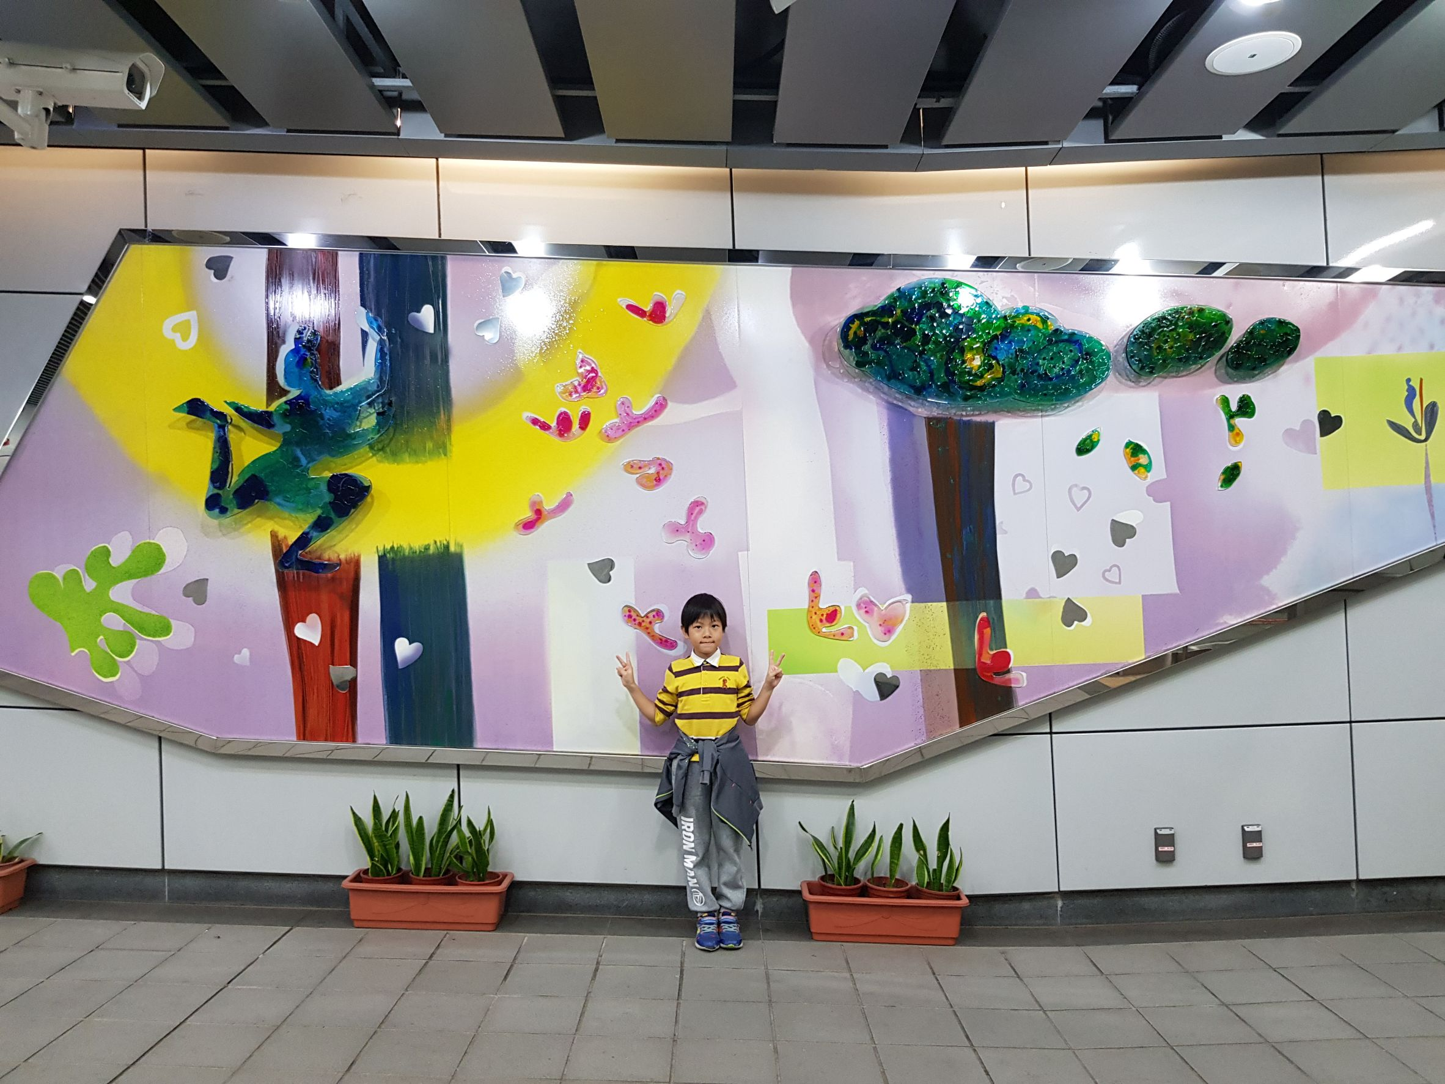
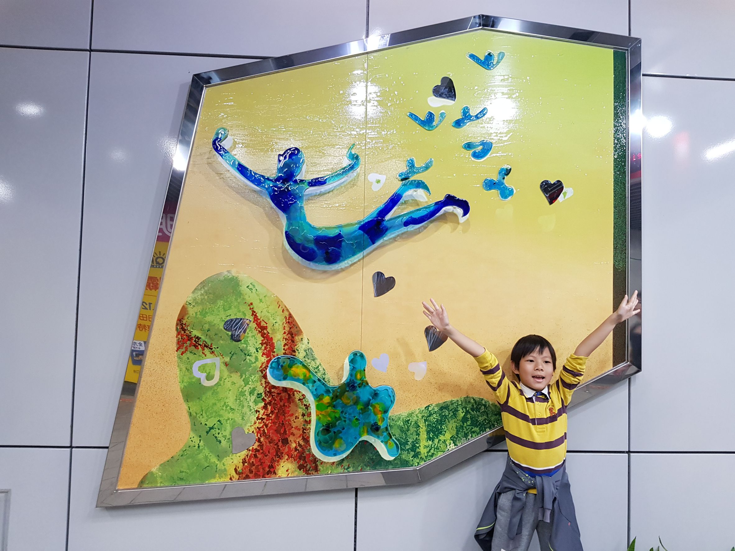
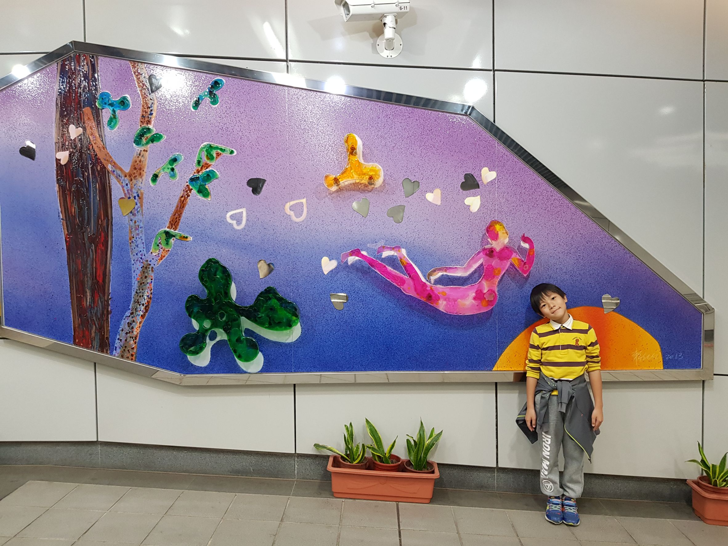
飛天傳奇

Slide 8
水城臺北

Slide 9
心得感想
當天，爸爸和媽媽帶我去搭捷運，一開始我心想[這麼無聊，為什麼要去啊~]最後，發現其實很好玩，下次還想來~~~~~~

Slide 10
THE ＥＮＤ

